Slide 1
Chào mừng các em đến với tiết Toán

Slide 2
Trò chơi Ong Về Tổ
Bắt đầu

Slide 3
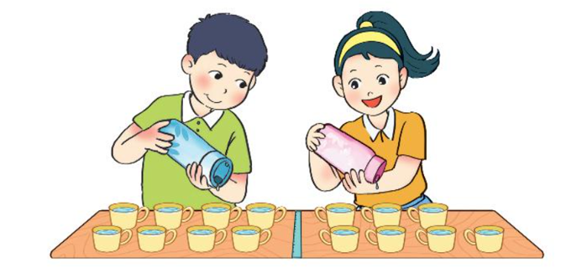
Số cốc của bạn Nam nhiều hơn bạn nữ là?
Tiếp theo
1 cốc
2 cốc
3 cốc
4 cốc

Slide 4
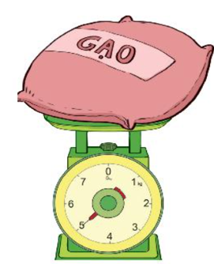
Bao gạo nặng mấy cân?
Quay về
Tiếp theo
5 kg
6 kg
7 kg
8 kg

Slide 5
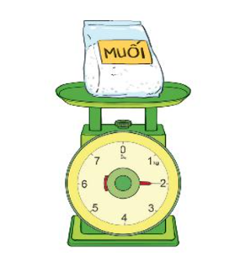
Gói muối nặng mấy kg?
Quay lại
Tiếp theo
2 kg
3 kg
4 kg
5 kg

Slide 6
Bài 18:
Luyện tập chung

Slide 7
Thứ hai ngày 8 tháng 11 năm 2021
Toán
Bài 18: Luyện tập chung

Slide 8
= 60 kg
= 13 kg
= 56 kg
= 20 kg
= 5 kg
= 25 kg
= 40 l
= 13 l
= 68 l
= 30 l
= 6 l
= 45 l

Slide 9
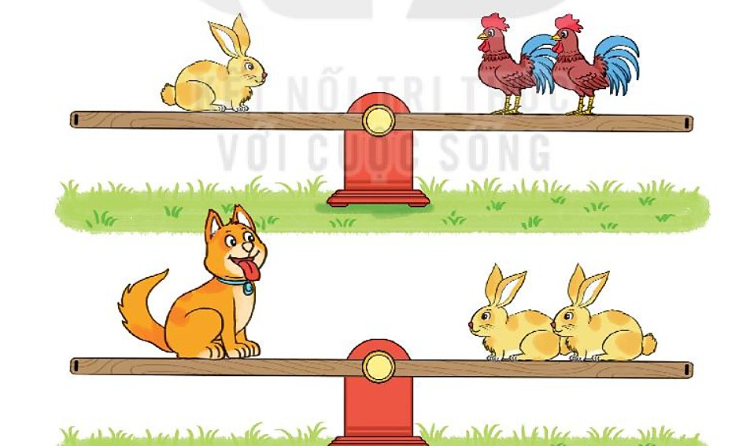
2
4

Slide 10
Cả hai người mua số lít xăng là:
25 + 3 = 28 (l)
Đáp số: 28 l xăng

Slide 12
CHÀO TẠM BIỆT

